Slide 1

Отдел разработки
Защита бюджета · 2027
Бюджет отдела разработки на 2027 год
Итоги 2026 года, план развития команды и запрос на ресурсы для роста скорости и качества поставок.
Автор
Аудитория
Руководитель отдела разработки
Для генерального и финансового директоров · 27 августа 2026
Notes:
Добрый день. Я руководитель отдела разработки. Мы собрались, чтобы обсудить бюджет на следующий год — что мы сделали в 2026-м, где у нас узкие места и какие ресурсы нужны, чтобы закрыть растущую очередь задач.

Slide 2

Зоны ответственности
Чем занимается отдел разработки
01
02
03
CRM-платформа
Мобильное приложение
Личный кабинет клиента
Развитие и поддержка корпоративной CRM для всех отделов продаж и клиентского сервиса
Разработка и обновление мобильного приложения для клиентов компании
Поддержка и развитие личного кабинета на веб-платформе
04
05
Интеграции
Внутренние сервисы
Интеграция с платёжными сервисами и 1С, обмен данными с внешними системами
Сопровождение 12 внутренних сервисов компании
Notes:
Наш отдел отвечает за ключевые цифровые продукты компании: CRM-платформу, мобильное приложение, личный кабинет клиента и интеграции с платёжными сервисами и 1С. Помимо этого, мы сопровождаем 12 внутренних сервисов, которыми ежедневно пользуются коллеги из других отделов. По сути, мы — технологическое ядро, на котором держатся продажи, клиентский сервис и операционные процессы. Поэтому от нашей работы напрямую зависит бесперебойность бизнеса.

Slide 3

Команда
Состав отдела разработки
Р
Т
B
Руководитель
Тимлиды
Backend-разработчики
1 человек
2 человека
8 человек
F
ПР
Frontend-разработчики
Прочие роли
4 человека
3 человека: мобильный, QA, аналитик
Notes:
В отделе 18 человек: руководитель, два тимлида, восемь бэкендеров, четыре фронтендера, а также мобильный разработчик, QA и аналитик. Такая структура закрывает полный цикл — от анализа до релиза. Но именно узкие роли создают бутылочное горлышко, о котором дальше.

Slide 4

Итоги 2026 года
Ключевые результаты отдела разработки за 2026 год
24
1470
-22%
Релизов
Закрытых задач
Сокращение аварий
24 релиза за год
1470 задач выполнено
аварийные отказы снижены на 22%
Запущено мобильное приложение v3.0, платёжный шлюз переведён на новую платформу
Данные отдела разработки, 2026 год
Notes:
За 2026 год мы выпустили 24 релиза и закрыли 1470 задач — это на 18% больше, чем в прошлом году. Ключевые запуски: мобильное приложение v3.0 и перевод платёжного шлюза на новую платформу. При этом аварийные отказы сократились на 22% — стабильность стала заметно выше. Эти результаты показывают, что отдел работает эффективно, но нагрузка продолжает расти.

Slide 5

Нагрузка на команду в 2026 году
185
Задач в месяц в среднем
+24% к 2025
175
Закрываем в месяц
+9% к 2025
210
Дефицит мощности: 210 входящих против 175 закрытых — очередь растёт
Вход во 2-м полугодии
+31% к 1-му п/г
Внутренняя аналитика отдела, 2026
Notes:
Посмотрите на динамику нагрузки. В среднем за год к нам приходит 185 задач в месяц, и мы закрываем 175 — казалось бы, почти справляемся. Но во втором полугодии поток резко вырос: уже 210 задач в месяц, а выработка держится на 175. Разрыв — 35 задач ежемесячно, и он нарастает. Это и есть главная причина растущей очереди, о которой я расскажу дальше.

Slide 6

Время от заявки до релиза растёт каждый квартал
Среднее время от заявки до релиза, дней, по кварталам 2026 года
За год срок вырос в 2,4 раза: с 12 до 29 дней
Данные отдела разработки, 2026
Notes:
Если посмотреть на динамику внутри года, картина тревожная. В первом квартале мы укладывались в 12 дней от заявки до релиза, во втором — уже 16, в третьем — 21. А к четвёртому кварталу срок вырос до 29 дней. То есть за год время ожидания увеличилось почти в два с половиной раза, и тренд пока не разворачивается. Дальше я покажу, из-за чего именно это происходит и что мы предлагаем сделать.

Slide 7
Причины роста очереди
Три узких места, из-за которых растёт очередь
01
02
Рост заявок на 24%
Поддержка легаси
Количество входящих заявок выросло на 24% за год, а штат не менялся — ресурсов не хватает.
Около 30% времени команды уходит на поддержку легаси-систем, а не на новые задачи.
03
Нехватка QA
Недостаток QA-ресурса: проверка одной задачи занимает до 3 дней, что замедляет релизы.
Notes:
Коллеги, давайте разберём, почему очередь растёт. Первая причина — за год количество заявок выросло на 24%, а штат остался прежним, мы просто физически не успеваем. Вторая — около 30% времени команды уходит на поддержку легаси-систем, это съедает ресурс, который мог бы пойти на новые задачи. И третья — у нас не хватает QA-инженеров, поэтому проверка одной задачи занимает до трёх дней, и это тормозит весь конвейер. Эти три узких места вместе и дают рост очереди. Дальше я покажу, что мы просим на следующий год, чтобы их устранить.

Slide 8

Запрос на 2027 год
Бюджет отдела разработки на 2027 год
Люди: +5 сотрудников
13,8 млн ₽ · 56%
Инфраструктура: серверы
6,6 млн ₽ · 27%
Инструменты: лицензии CI/CD
4,2 млн ₽ · 17%
Итого: 24,6 млн ₽ · штат вырастет с 18 до 23 человек
Notes:
На 2027 год мы просим 24,6 миллиона рублей. Основная часть — 13,8 миллиона — это пять новых сотрудников: два backend-разработчика, два QA-инженера и системный аналитик. Это позволит увеличить штат с 18 до 23 человек и закрыть самые узкие места в процессе. Ещё 6,6 миллиона пойдут на расширение серверной инфраструктуры — текущие мощности уже на пределе. И 4,2 миллиона — на лицензии и инструменты CI/CD, чтобы автоматизировать тестирование и ускорить релизы. В сумме это даёт нам возможность вдвое сократить очередь и вернуть сроки к нормативу.

Slide 9

Прогноз на 2027 год
Что бюджет 2027 года даст бизнесу
29 → 15 дней
175 → 270
25% → 8%
Закрываемых задач в месяц
Срок от заявки до релиза
снизится с 29 до 15 дней
вырастет со 175 до 270
Сорванные сроки по срочным задачам
упадут с 25% до 8%
Прогноз отдела разработки на 2027 год
Notes:
Теперь о том, что эти вложения дадут бизнесу. Мы прогнозируем, что время от заявки до релиза сократится с 29 до 15 дней — это в два раза быстрее. Количество закрываемых задач вырастет со 175 до 270 в месяц, то есть почти в полтора раза. И главное — доля сорванных сроков по срочным задачам упадёт с 25% до 8%. Это значит, что бизнес будет получать нужные доработки быстрее и с предсказуемыми сроками.

Slide 10

Риски отказа
Что будет, если бюджет не согласуют
Рост очереди задач
Митигирование: Сократим только критичные задачи, остальное — в очередь
Очередь вырастет до 450 задач, время ожидания — до 45 дней
высокий
Остановка стратегических проектов
Митигирование: Перенесём проекты на 2028 год, потеряем долю рынка
Встанут интеграция с маркетплейсами и новая версия CRM
высокий
Текучесть команды
Перегрузка и отсутствие роста приведут к уходу ключевых разработчиков
средний
Митигирование: Удержим зарплатами, но потеряем темп
Допущения модели: при текущем штате и без доп. инвестиций
Notes:
Если мы останемся в текущем составе, к концу 2027 года очередь вырастет до 450 задач, а время ожидания — до 45 дней. Это значит, что два стратегических проекта — интеграция с маркетплейсами и новая версия CRM — просто встанут. Плюс начнётся текучесть: перегруженные разработчики без перспектив роста начнут уходить. Мы, конечно, постараемся удержать людей зарплатами, но темп разработки всё равно упадёт. Поэтому прошу рассмотреть наш запрос — иначе мы рискуем потерять и рынок, и команду.

Slide 11
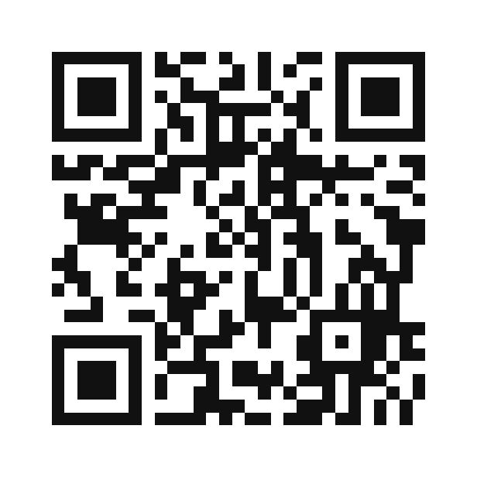
Следующий шаг
Согласуйте бюджет до 15 сентября
При положительном решении запускаем найм и закупку инфраструктуры с октября 2026 года, первые результаты — во втором квартале 2027 года.
Сканируйте — примеры презентаций «Слайды»
Согласовать бюджет
Срок решения
Notes:
Чтобы мы успели нанять людей и закупить инфраструктуру до конца года, нам нужно ваше решение до 15 сентября. Сумма запроса — 24,6 миллиона рублей. Если вы согласуете, мы стартуем с октября, а первые результаты по срокам и скорости появятся уже во втором квартале следующего года. Полная заявка с расчётами — в приложении к письму, которое я направлю сразу после встречи. Ждём вашего решения.

